Slide 1

BENDRŲ TIKSLŲ ĮGYVENDINIMO BEI DALINIMOSI MOBILI PROGRAMĖLĖ
Andrej Latyš PRIf-18/4
2022-01-27

Slide 2
Darbo tikslas - Sukurtį bendrų tikslų siekimo ir rezultatų dalijimosi sistemą mobiliesiems įrenginiams.

Slide 3
Kuriamo darbo idėja yra grupinių iššūkių sukūrimas su konkurencijos aspektu. Programėlė padės rasti bendraminčių arba geriau pažinti draugus. Žmonės galės vykdyti iššūkius, dalintis patirtimi ir nuotraukomis, ir gauti už tai taškus. Galimybė padaryti žaidimą iš užduoties galima panaudoti ir darbe.
Darbo aktualumas:

Slide 4

Interneto naudojimas
4.7 mlrd.
Žmonių pasaulyje naudoja internetą
Iš kuriu 4.32 mlrd. naudoja internetą per mobilųjį įrenginį.
Ir 4.2 mlrd. naudoja socialinius tinklus.
2022-01-27

Slide 5

Mobilieji įrenginiai
262
88%
Būtent tiek kartu vidutinis amerikietis tikrina savo telefoną per diena.
Viso telefono naudojimo laiko, naudotojai praleidžia programėlėse.
2022-01-27

Slide 6
Darbo uždaviniai:
1. Išanalizuoti poreikį naudoti tikslų sekimo ir rezultatų dalijimosi sistemas.
2. Išanalizuoti rinkos siūlomas alternatyvas.
3. Išnagrinėti mobiliųjų programėlių kūrimo technologijas.
4. Suprojektuoti sistemą atsižvelgiant į keliamus reikalavimus ir realizuoti ją programiškai.
5. Atlikti sistemos testavimą ir pateikti išvadas.
2022-01-27

Slide 7

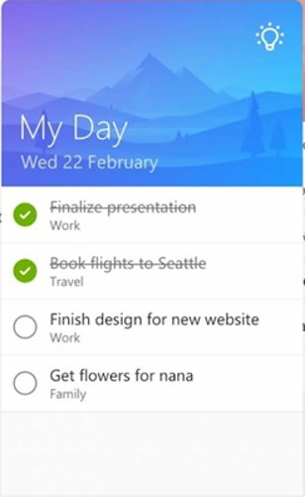




Alternatyvos (I):
“Microsoft To Do” - tai intelektualioji užduočių tvarkymo programa, palengvinanti dienų planavimą ir valdymą. Programa leidžia vartotojams valdyti savo užduotis iš savo išmaniojo telefono, planšetinio kompiuterio ir kompiuterio.
Platformos:
Kaina(1 mėn): nemokoma

Slide 8

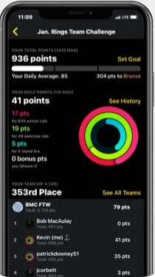
Alternatyvos (II):
2. “Challenges - Compete, Get Fit” – tai sveikos gyvensenos palaikymo programėlė, leidžianti kurti komandas ir laikytis sporto tikslų.
Platformos:
Kaina(1 mėn): nemokoma, Premium - 5 $

Slide 9

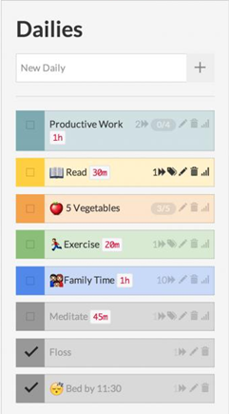

Alternatyvos (III):
„Habitica“ – tai yra užduočių tvarkyklės paslauga, kurioje pagrindinis dėmesys skiriamas įpročiams ir produktyvumui, siekiant paversti darbą žaidimu. Su šia žiniatinklio programa vartotojai galės sulaukti ir apdovanojimų, ir bausmių, motyvuodami save ir socialinio tinklo pagalba. Pavyzdžiui, jei rūkote, herojus praranda sveikatą, o jei darote pratimus, personažas uždirba.
Platformos:
Kaina (1 mėn): 9.00 $

Slide 10



Naudojamos technologijos
"Flutter" – mobiliosios programėles sukūrimas
"Spring Boot" – serverio puses programa
“Raven DB” – NoSQL duomenų bazė

Slide 11
Išvados
Išrinktos technologijos
Nėra tikslių šios programėlės alternatyvų
Šiuolaikinės technologijos leidžia sukurti tokią programėlę

Slide 12
Ačiū už dėmesį

